Slide 1
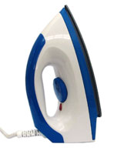
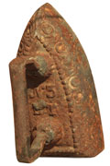
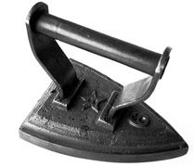
Тема: «Влажно – тепловые работы»
УРОК ТЕХНОЛОГИИ В 5 КЛАССЕ

Slide 2
Цель: ознакомление с историей развития и правилами работы с утюгом
Представьте на минуточку, что из всех домов исчезли ...утюги. Какими мятыми и неряшливыми ходили бы мы в школу, а мамы и папы на работу! А раньше утюга у людей не было, и прошло немало времени прежде, чем человек стал использовать различные приспособления, чтобы придать своей одежде опрятный вид.
А задумывались ли вы когда-нибудь откуда появился утюг? Кто его изобрёл? Сразу ли он был такой красивый и удобный?

Slide 3
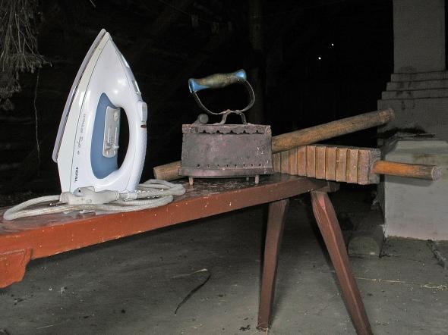
История утюга

Slide 4
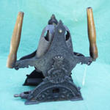
Первым устройством для глажения белья, скорее всего, был плоский тяжелый камень. На наскальных рисунках древних ацтеков процесс глажения запечатлен так: одежду расстилали на ровной поверхности, придавливали сверху камнем и оставляли на время под этим прессом.

Slide 5
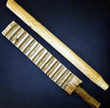
Второй способ глажки, дошедший до нас из глубины веков, - при помощи рубеля и валька. На Руси, например, таким способом пользовались еще семь-восемь веков назад. На ровно обструганную палку наматывали просушенное белье и прокатывали его по столешнице при помощи рифленой доски.

Slide 6
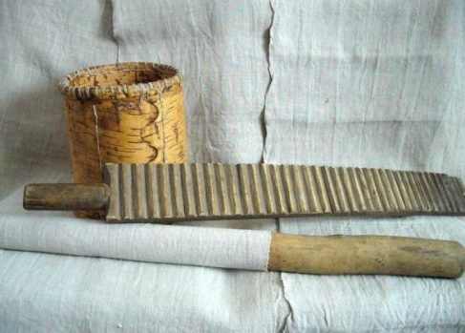
В IV веке до н.э. греки изобрели способ плиссировки своих одежд с помощью металлического прута вроде скалки. Спустя два столетия римляне выбивали морщинки из одежды металлическим молотком, нагретым до высокой температуры.

Slide 7
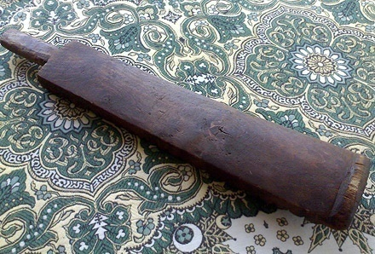
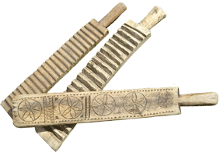
На Руси довольно долго использовали глажку при помощи двух инструментов: небольшой палки с ровным круглым сечением, называвшейся «вальком», «качалкой» или просто «скалкой», и рифленой доски, имевшей множество названий — «рубель», «ребрак», «пральник».

Slide 8
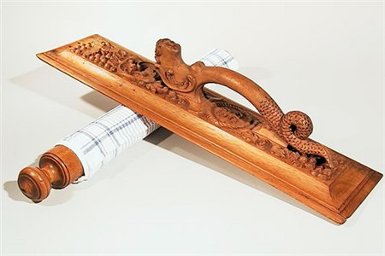
В России было свое приспособление - рубель - толстый деревянный брусок с ручкой и рифленым краем. Принцип действия был примерно такой: белье наматывали на скалку, а ребристым бруском раскатывали неровности. Ткани тогда изготавливались вручную и были так грубы, что после стирки стояли колом. Обработка их рубелем не только удаляла складки, но и делала их мягче. Мастера-резчики украшали рубели причудливыми узорами.

Slide 9
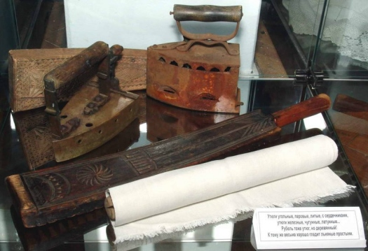
Гладили в России белье и "гавками" – стеклянными шарами, отрезанными донышками бутылок, железными кружками, наполненными горячей водой, инструментом напоминающим большую сковородку, иногда – и не гладили вовсе.

Slide 10
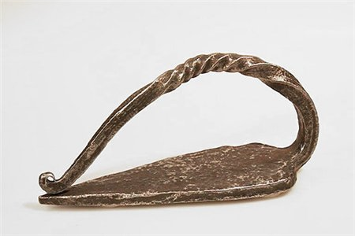
Самый первый и самый примитивный утюг представляет собой кусок металла с плоской подошвой, литой железной ручкой и даже заостренным носиком. Как раз такие утюги были найдены в Китае и датированы двумя с лишним тысячами лет.

Slide 11
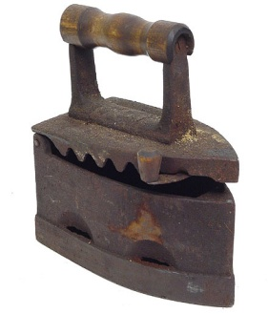
Первое упоминание о металлическом утюге встречается в книге записей расходов монаршей особы в 1636 году. Речь идет о неком кузнеце Иване Трофимове, которому было выдано пять алтын для покупки железного утюга в царскую палату.

Slide 12
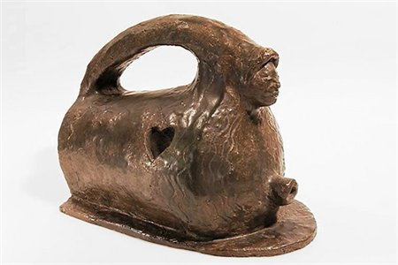
Утюг Испания 1650

Slide 13
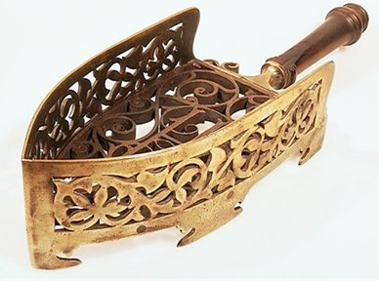
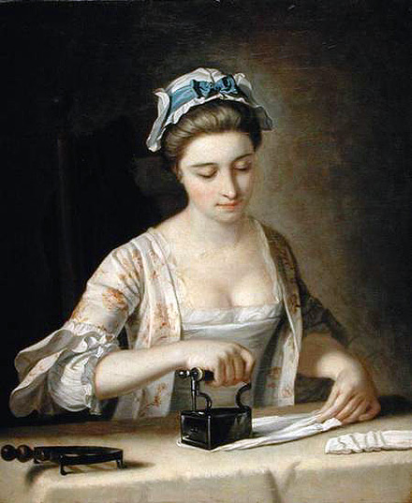
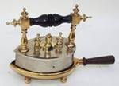
Подставка под утюг 1740
Морланд Г.Р. Гладильщица

Slide 14
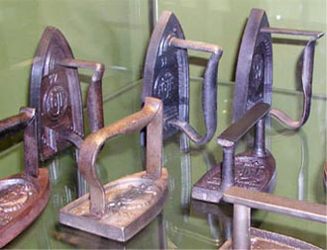
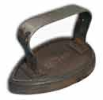
Первые утюги были цельнолитыми — из чугуна или бронзы, а разогревались на открытом огне. Были тяжелы, остывали быстро. Со временем цельнолитые утюги были значительно усовершенствованы: их стали делать парными – с одной общей съемной ручкой на два чугунных полотна. Пока одним полотном гладили, второе нагревалось, что делало процесс глажки непрерывным. Делали и так: внутрь утюга закладывали чугунную болванку, предварительно ее раскалив.

Slide 15
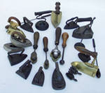
Кузнечное дело стремилось успеть за модой : были крошечные манжетные утюжки, предназначенные для глажки мелких деталей одежды,
утюги разных форм для драпировок и отдельных мест в костюме и шляпах

Slide 16
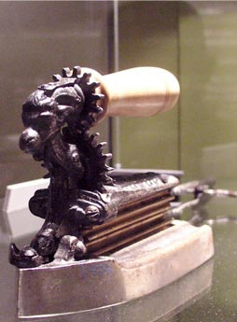
утюги разных форм для драпировок и отдельных мест в костюме и шляпах
и десятикилограммовые гиганты, какими гладили шинели и тяжелые мужские пальто.

Slide 17
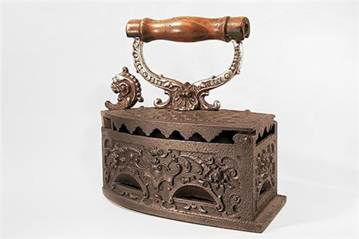
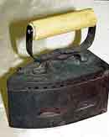
В XVIII веке в России утюги изготавливались в основном на Демидовских заводах. Тогда же были придуманы утюги со сменным вкладышем, который раскаляли, выхватывали из огня специальным прутом и вставляли внутрь полого корпуса. Цельнолитой утюг выпускался в России до середины 60-х годов ХХ века, а самый молодой экземпляр, с двумя сменными подошвами, был выпущен аж в 1989 году.

Slide 18
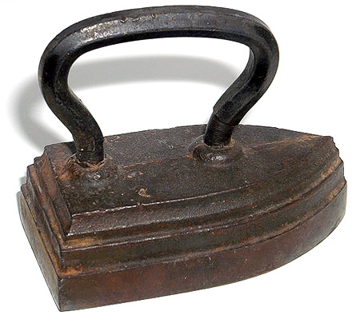
Простой русский литой демидовский утюг

Slide 19
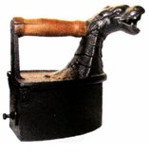
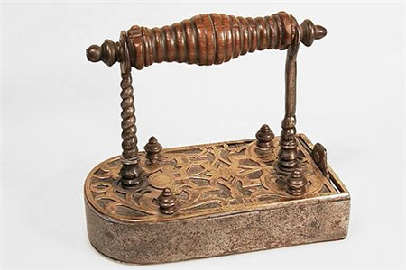
Утюг с горящими углями внутри появился в середине XVIII века. Угли (обычно березовые) в нем помещались внутрь корпуса и закрывались крышкой, а сверху, для лучшей тяги, пристраивали трубу. Двойное дно позволяло очищать их от золы.
Модификации угольного утюга

Slide 20
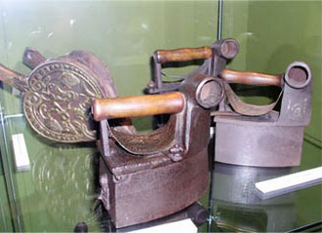
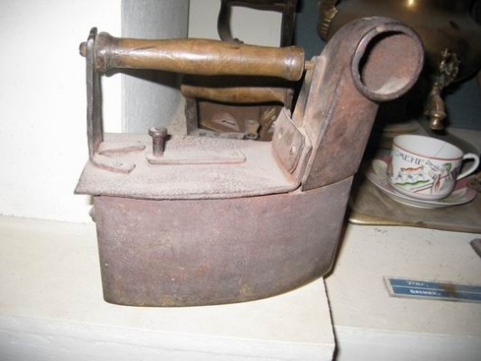
Чтобы угли лучше грели, делали специальные отверстия по бокам. Утюгом необходимо было непрерывно размахивать, усиливая вентиляцию. Угли постоянно высыпались из воздуховодных отверстий, пачкали и прожигали одежду.

Slide 21
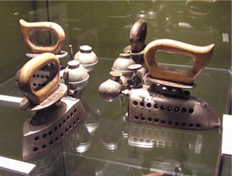
Изготавливались приборы вручную и стоили дорого, посему наличие утюга в доме считалось признаком достатка и благополучия. Часто утюг выставлялся на салфеточке рядом с самоваром, и ненавязчиво, но с гордостью демонстрировался гостям.

Slide 22
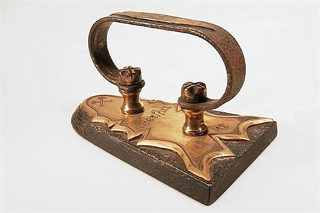
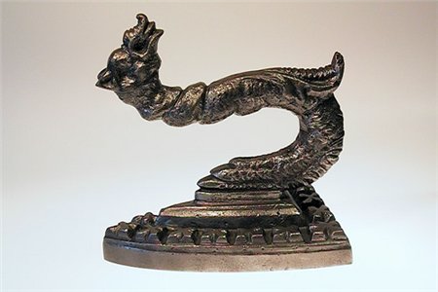
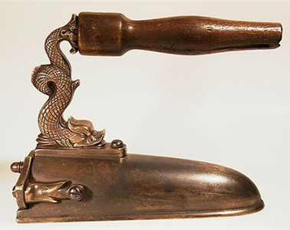
Для особо знатных особ могли изготавливаться утюги самых причудливых форм. Могла быть сделана и инкрустация медью по железу, а у утюгов побогаче – даже серебром. Ручки обычно вытачивали из дерева гладкими либо фигурными.
Утюг 1812
Утюг 1840

Slide 23
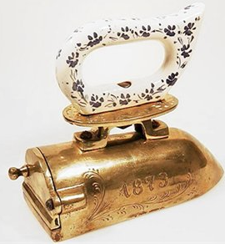
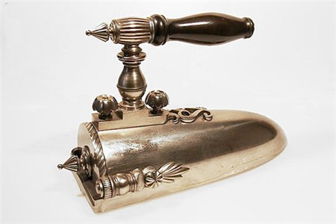
Утюг 1873
Утюг 1860

Slide 24
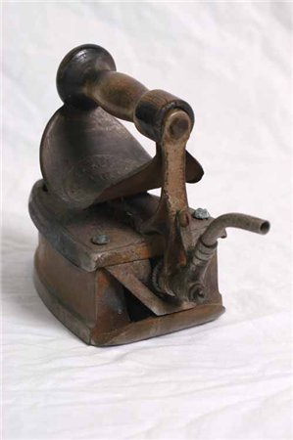
Во второй половине XIX в. многие европейские дома были оборудованы системой труб для распределения природного газа или газа карбида к различным комнатам для использования бытовых приборов. Отсюда и относительное распространение газового утюга : не пачкающего одежду и моментально нагревающегося.
Устройство – несложное : массивный металлический корпус, трубка, по которой газ поступал из баллона, и, собственно, баллон. На крышке располагался насос, по нему газ нагнетался в горелку.

Slide 25
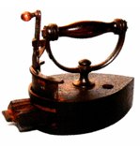
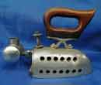
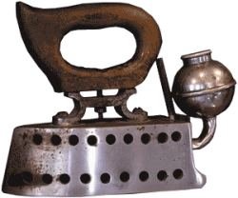
Претензией на техническую революцию явился спиртовой утюг, изобретенный в Германии в начале XX века. Он не издавал запаха, не производил дыма и копоти. В пользовании был прост : к утюгу прикреплялась металлическая колбочка, в которую заливался спирт. При включении спирт по дренажным трубочкам поступал внутрь прибора и, сгорая, выделял необходимое количество тепла.

Slide 26
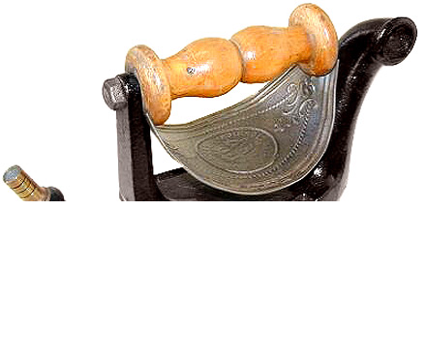
Существовал и водяной утюг, придуманный новгородским умельцем. По сути, чайник-утюг. К его платформе сверху приваривается чайник: одновременно можно и воду греть, и белье гладить, чтобы не тратить почем зря драгоценное тепло.

Slide 27
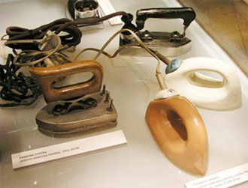
И в 1882 году, американский изобретатель Генри Сили, патентует первый в мире электрический утюг. В 1891 году он уже получил признание масс, хотя, по моему, по патенту уже иного изобретателя.
В 1903 году американец Эрл Ричардсон уговорил нескольких домохозяек опробовать его новое изобретение – облегченный утюг с электрическим нагревом, и эксперимент удался. Руководствуясь мнением своей супруги о том, что первая модель чрезмерно нагрета в середине и недостаточно по бокам, Ричардсон изготовил усовершенствованную модель своего утюга, и спрос уже было не остановить.

Slide 28
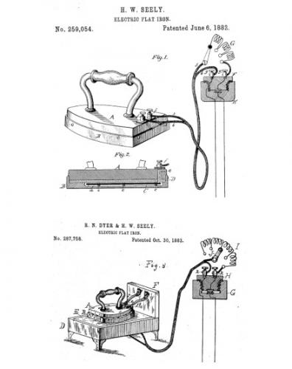
Спирали накаливания в нем, как в современных электроприборах, не было – были два угольных электрода в разных концах подошвы. При включении между ними образовывалась электрическая дуга, которая подошву и накаливала.

Slide 29
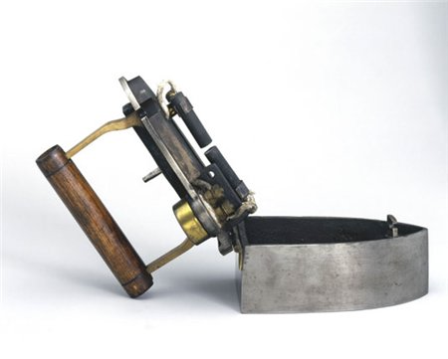
Право первенства в изобретении электрического утюга оспаривают три страны - Франция, Германия и США.
Первый электрический утюг

Slide 30
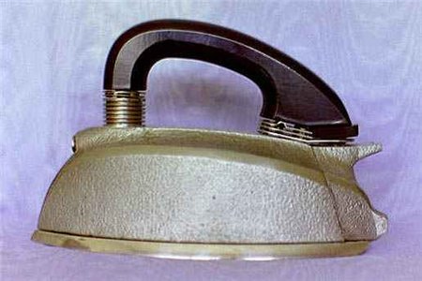
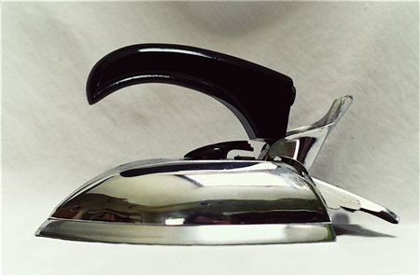
Модификации электрических утюгов

Slide 31
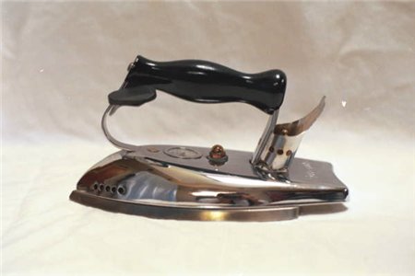
Так, в тридцатые годы XX века в конструкции электрического утюга появился важный элемент — термостат, который стал следить за температурой и отключать нагревательную спираль, когда достигался необходимый уровень нагрева подошвы. А в конце семидесятых годов и сами подошвы утюгов видоизменились: они, наконец, перестали быть металлическими и стали стеклокерамическими.

Slide 32
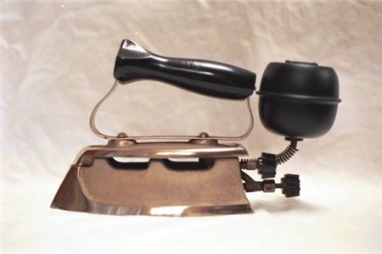
Для облечения работы утюги снабжаются увлажнителями. Причем конструкции их были самыми разными. В конце прошлого века две дамы получили в Германии патент на утюг, к носу которого крепилась дополнительная площадка со стаканчиком, заполненным водой. В дне стакана было отверстие, которое закрывала пробка с длинной ручкой. Стоило надавить пальцем на ручку, как пробка открывалась, и вода попадала на ткань.

Slide 33
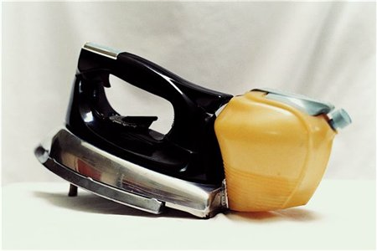
Некто Б. Кратц поступил значительно проще: он прикрепил к ручке утюга резиновую грушу с мелкими отверстиями. Грушу заполняли водой и, когда требовалось, просто сжимали ее рукой – вода брызгала, словно из лейки.

Slide 34
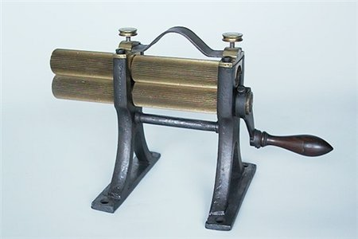
Процесс глажения с годами стал более автоматизированным, что значительно облегчило этот трудоемкий процесс. Первый гладильный ручной пресс и пароманекен появились в США, конструкции которых постоянно совершенствовались. Достижением последних десятилетий стало гладильное оборудование с компьютерным управлением и воздухо-паровой гладильный стол с режимом аспирации (втягивания воздуха).
Гладильный пресс 1840

Slide 35
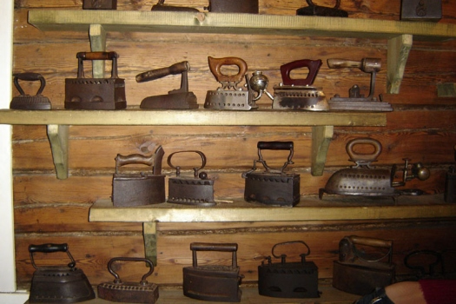
Коллекция музея включает утюги и другие гладильные инструменты не только из России, но и из Польши, Белоруссии и Германии. Есть среди них и уникальные: например, бронзовый литой в виде льва — им пользовались камеристки императрицы Елизаветы Петровны; или имеющий форму кита — один из тех чугунных анахронизмов, которые делали в СССР в 60-е гг. прошлого века. Есть даже миниатюрный десятиграммовый утюжок с ручкой из слоновой кости — дорогая детская игрушка XVIII столетия.
Во многих странах мира существуют музеи, посвященные истории утюга. Самый известный — во французском городе Рубе. Есть и в России музей утюга в Переславле-Залесском, создан в 2002 году местным жителем.

Slide 36
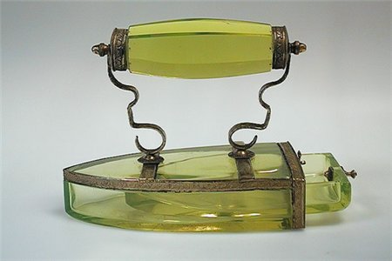
Антиквары тоже не отстают, так есть такие шедевры, как... хрустальный утюг фирмы "Баккара", принадлежавший Карлу Х... Так что утюг — это маленький шедевр человечества, искусство...
Стеклянный утюг Германия 1820

Slide 37
Но порой шнур закручивается и мешает хозяйкам, поэтому изобретатели думали-думали, и на свет появился утюг без шнура! На специальной подставке он очень быстро разогревается токами высокой частоты.

Slide 38
Но история утюга далеко не закончена. Ведь прежде чем обрести современный вид и стать ультрасовременным прибором — легким, эргономичным, эффективным и безопасным, утюг прошел долгий путь развития. И во все времена этот «снаряд для глаженья» был верным спутником человека, делая быт значительно комфортнее. А каким утюг станет в будущем — покажет время.

Slide 39
Оказывается он служит предметом вдохновения и для художников. Казалось бы обычная и привычная вещь, но такая нужная в хозяйстве. В прошлые века (да и сейчас наверное) существовала профессия среди женщин - гладильщица. Именно так названы почти все картины, на которых запечатлены дамы с утюгом.
Утюг в живописи и графике.
Эдгар Дега
Гладильщица 1869

Slide 40
Эдгар Дега Гладильщица
Эдгар Дега
Гладильщицы 1886

Slide 41
Маковский К.Е. Гладильщица 1890
Пикассо П.
Гладильщица

Slide 42
Гаранькова А. В. Утюг
Бассилея А.
Утюг 2007

Slide 43
Травников Г. Утюги 1967
Живулин В. И.
Старые утюги 1974

